Slide 1
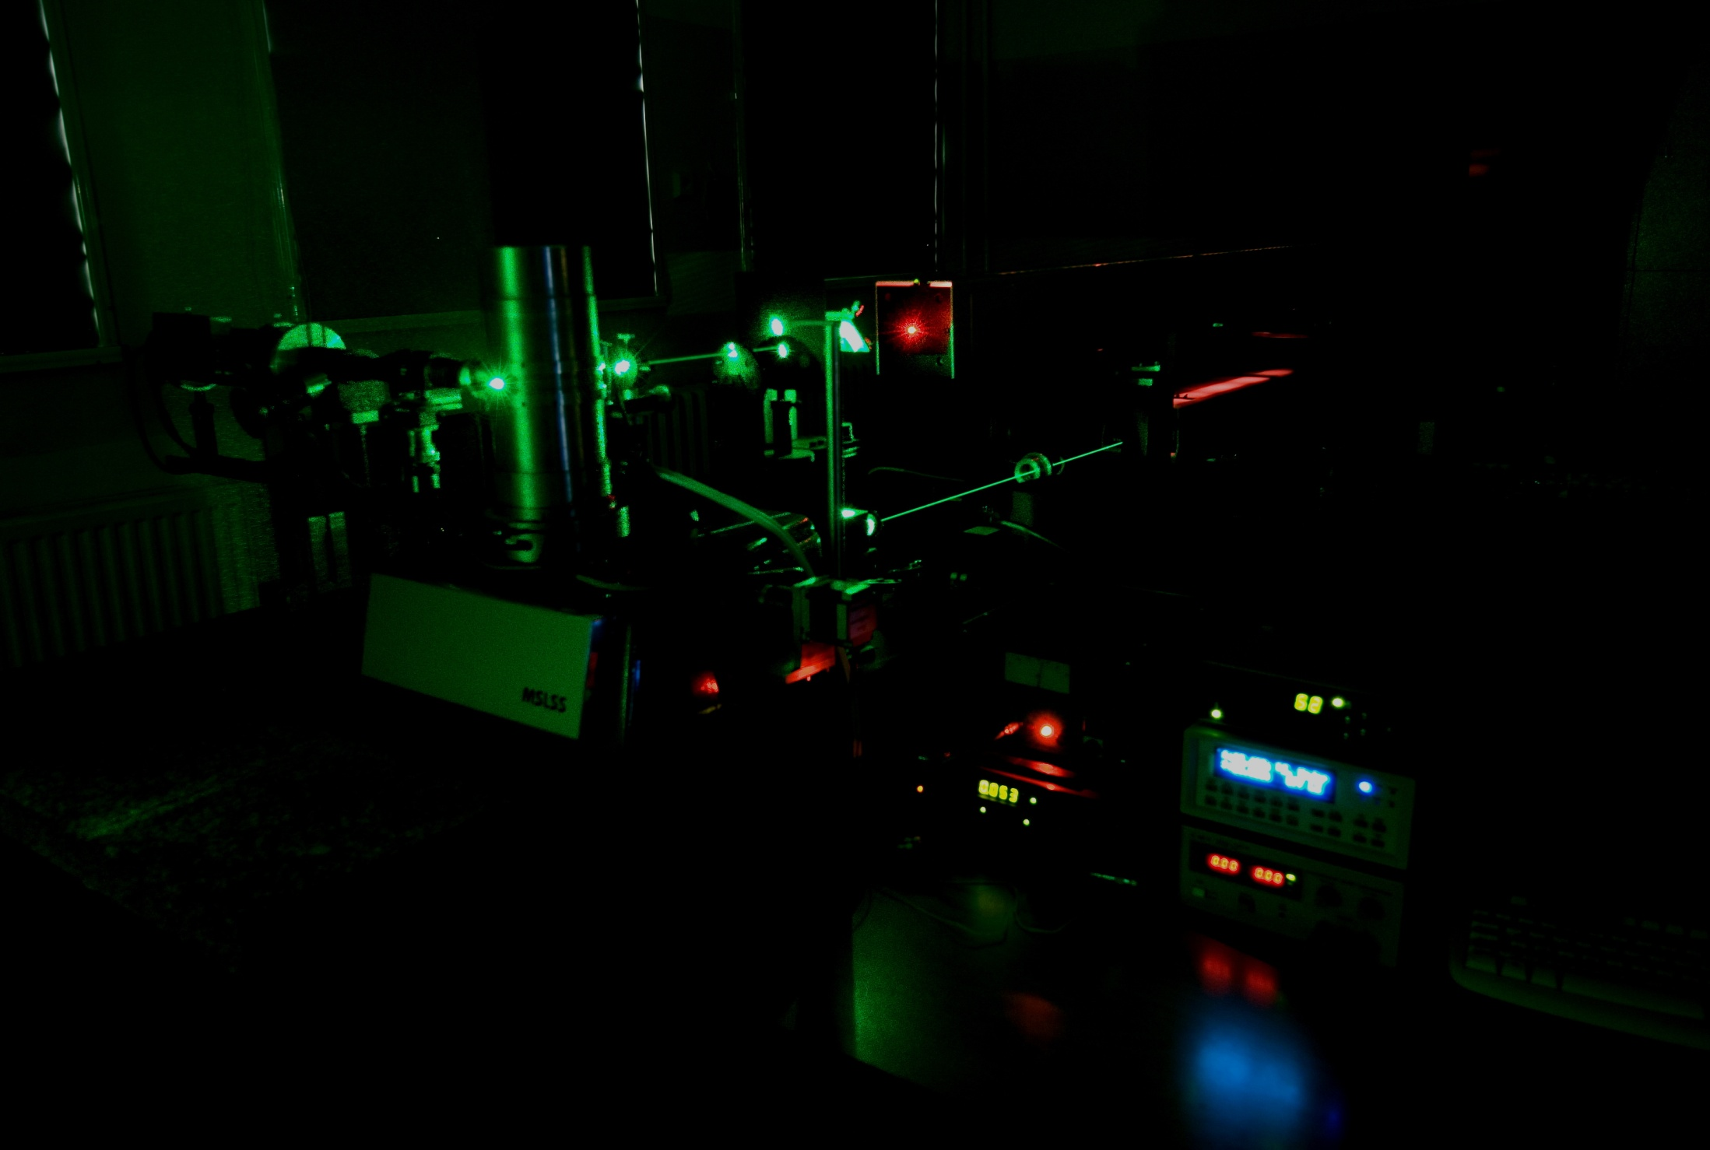
LECHF 2016
RNDr. Marián Sedlák, DrSc.
Mgr. Dmytro Rak
Mgr. Ivan Shepa

Slide 2
Riešené projekty:
VEGA
Spontánne a vyvolané cielené samousporiadanie polymérnych a nepolymérnych materiálov v kvapalnom stave”, grant VEGA, 1/2014 – 12/2016, (č. grantu 2/0182/14).
Príprava nových projektov:
VEGA
Mezoškálové javy a štruktúry v mäkkých látkach polymérneho a nepolymérneho charakteru, grant VEGA, 1/2017 – 12/2019, (č. grantu 2/0177/17). Projekt kategórie A.
APVV
NANOSEG: Nanosegregácia v mäkkých látkach polymérneho a nepolymérneho charakteru
Charakter výskumu: Aplikovaný výskum
Participácia na príprave projektu DSV (Dlhodobý Strategický Výskum) konzorcia ProMaTech:
Štrukturálne fondy EÚ, výzva OPVaI-VA/DP/2016/1.2.1-03
Projekt Progresívne materiály pre aplikácie v energetike a extrémnych podmienkach

Slide 3
VÝSLEDKY 2016
Publikácie:
M. Sedlák: A Novel Approach to Controlled Self-Assembly of pH-Responsive Thermosensitive Homopolymer Polyelectrolytes into Stable Nanoparticles. Advances in Colloid and Interface Science, Volume 232, June 2016, p. 57–69. IF ~ 10 Poly(alkylacrylic acid)s: solution behavior and self-assembly. Colloid and Polymer Science. DOI: 10.1007/s00396-016-4003-742)
Publikácie prijaté s DOI ktoré vyjdú v tlači v r. 2017:
M. Sedlák: Poly(alkylacrylic acid)s: solution behavior and self-assembly. Colloid and Polymer Science. DOI: 10.1007/s00396-016-4003-7. IF ~ 2.0 (IF °I5-year IF = 10. M. Sedlák
Patenty a patentové prihlášky:
M. Sedlák, D. Rak: Spôsob čistenia organických vodorozpustných látok od hydrofóbnych kontaminantov, ÚPV SR, číslo prihlášky: PP50015-2016. Podaná 15.3.2016..

Slide 4
Recenzná činnosť
Recenzie pre zahraničné časopisy....pre VEGA.....pre APVV....

Slide 5
Citačný ohlas (za rok 2015)
M.Sedlák, nenormalizované citácie = 86 SCI
M.Sedlák, normalizované citácie = (počet citácií na prácu) x (autorský podiel na práci) = (počet citácií na prácu) / (počet autorov na práci) ~ 63 SCI
D.Rak, nenormalizované citácie = 12 SCI

Slide 6
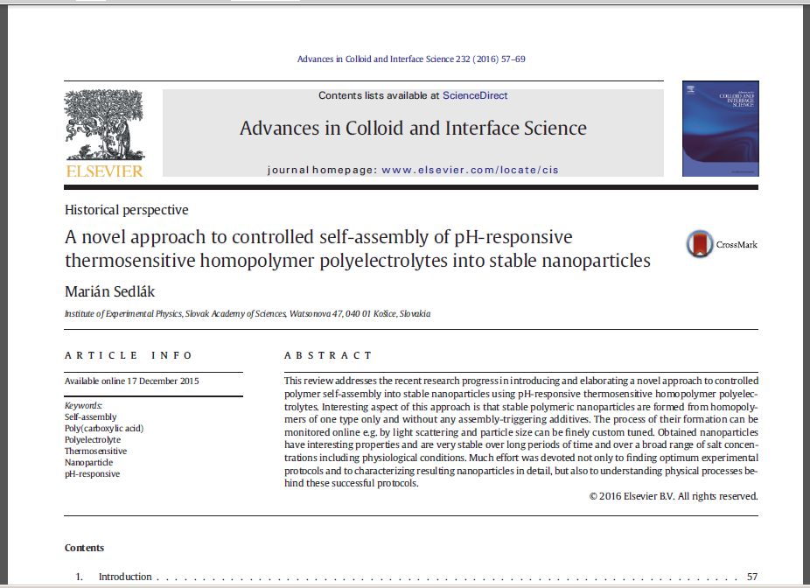

Slide 7
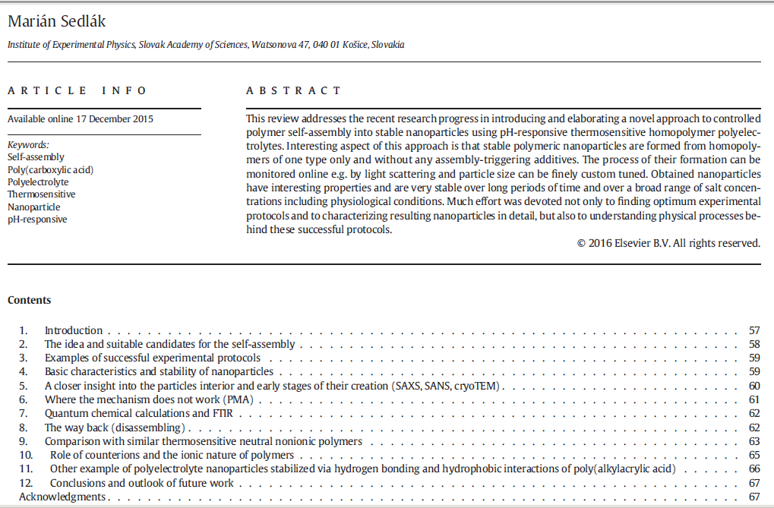

Slide 8
Patentová prihláška:
M. Sedlák, D. Rak: Spôsob čistenia organických vodorozpustných látok od hydrofóbnych kontaminantov, ÚPV SR, číslo prihlášky: PP50015-2016. Podaná 15.3.2016..

Slide 9
GC-MS (gas chromatography coupled with mass spectrometry)
measurements on unfiltered/filtered TBA water solutions,
c_{TBA} = 150 g/kg.
1 | tert-Butyl alcohol
2 | 2-Butanol
3 | Di-tert-butyl ether
4 | Butanol
5 | tert-Butyl-2-butyl ether
6 | Butyl acetate
7 | 1-(1,1-Dimethylethoxy)-2,2-dimethylpropane
8 | Methylhexanol
9 | 1-Chlor-2-methylbenzene
10 | Dimethylhexanone
11 | Decanal
12 | Decane
13 | Dodecane
14 | Tridecane
15 | Dimethyldodecane
16 | Methyltridecane
17 | Tetradecane
18 | Dimethyltetradecane
19 | Methylpentadecane
20 | Hexadecane
21 | Octadecane

Slide 10
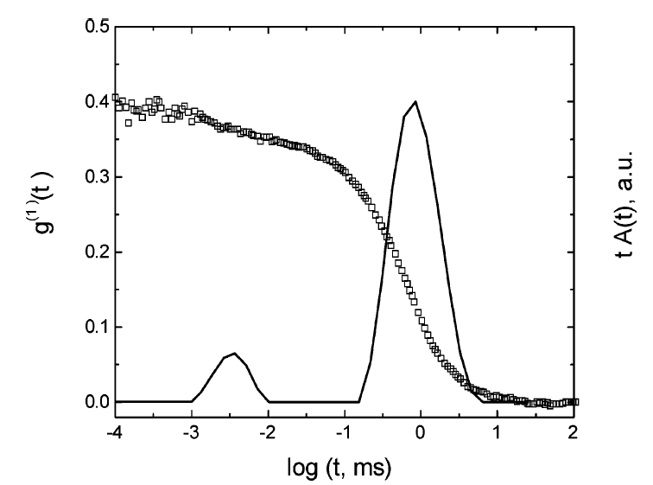

Slide 11
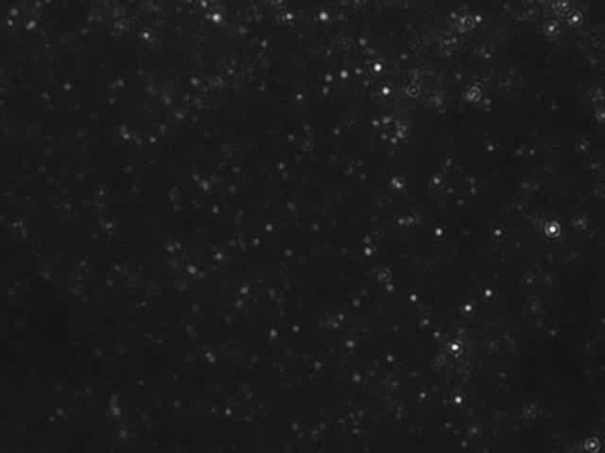
video

Slide 12
aceton
Intenzita signálu
Pokles intenzity signálu
Poradové číslo latky

Slide 13
močovina
Intenzita signálu detektora

Slide 14
etanol
Intenzita signálu deektora
Etanol čistoty p.a. sa zámerne kontaminoval nasledovnými kontaminantami. Bol pridaný: 1-hexanol (koncentrácia 0.00150%), dekán (koncentrácia 0.00150%), oktadekán (koncentrácia 0.00150%), polychlórovaný bifenyl PCB14 (koncentrácia 0.00148%) a dietylhexylftalát (koncentrácia 0.00152%), spolu 0.0075%. Obr. 1 dokumentuje pomocou meraní statického laserového rozptylu svetla prítomnosť nanočastic v zmesi kontaminovaný etanol/voda a ich odstránenie pomocou filtrácie cez nanoporézny filter. Obr.2 ukazuje výsledky meraní pomocou GC-MS HS-SPME metódy zameranej na chemické zloženie zmesi pred a po filtrácii, obzvlášť na prítomnosť kontaminantov. Zoznam identifikovaných látok: 1 – etanol, 2 – 1-hexanol, 3 – dekán, 4 – dodekán, 5 – tetradekán, 6 – polychlórovaný bifenyl PCB14, 7 – oktadekán, 8 – dietylhexylftalát. Z obr. 10 je zrejmé, že uvedeným postupom dochádza k prakticky úplnému odstráneniu hydrofóbnych kontaminantov (látky 3-8)
Intenzita signálu detektora

Slide 15
Závislosť intenzity nanosegregácie kontaminantu ako funkcie koncentrácie organickej kvapaliny (etanolu) v zmesi s vodou

Slide 16
Patentové prihlášky:
M. Sedlák, D. Rak: Spôsob stanovenia obsahu hydrofóbnych látok v organických vodou
miešateľných kvapalinách, PP50001-2015. Úrad priemyselného vlastníctva SR.
M. Sedlák, D. Rak: A Method for Determination of Content of Hydrophobic
Compounds in Water-Miscible Organic Liquids, PCT (Patent Cooperation Treaty) application number PCT/SK2015/050002.

Slide 17
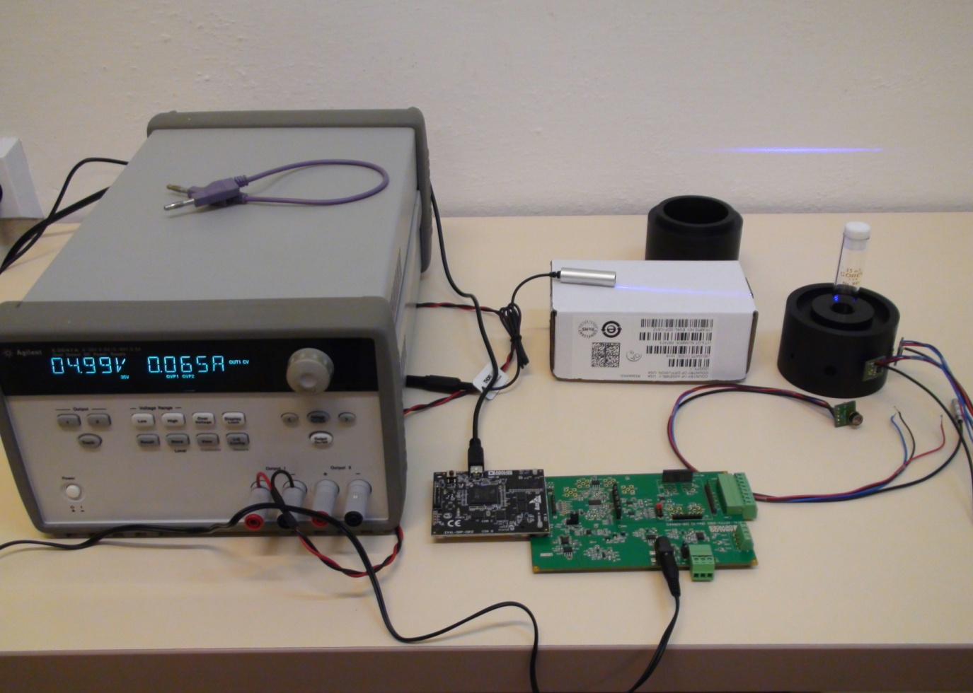
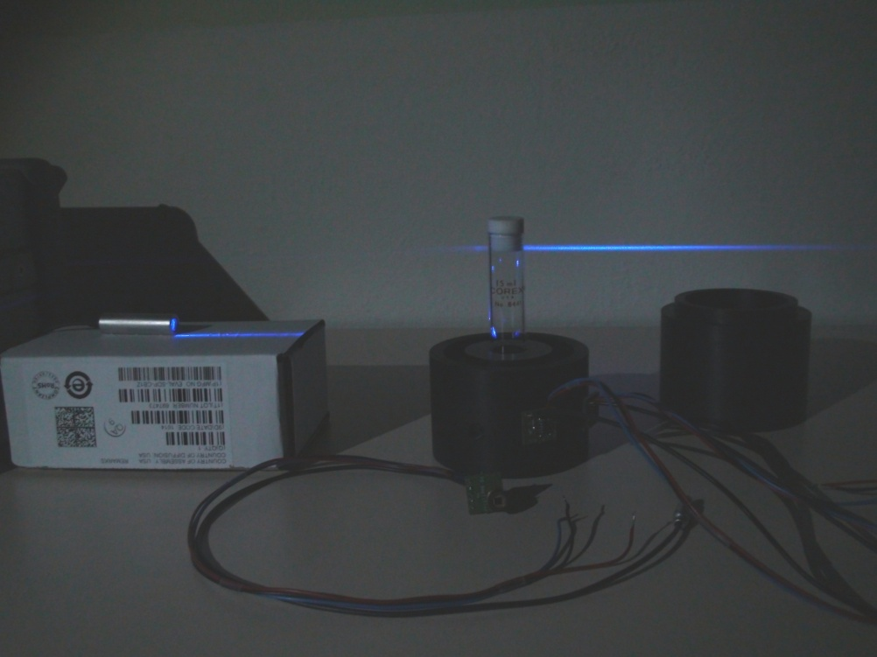
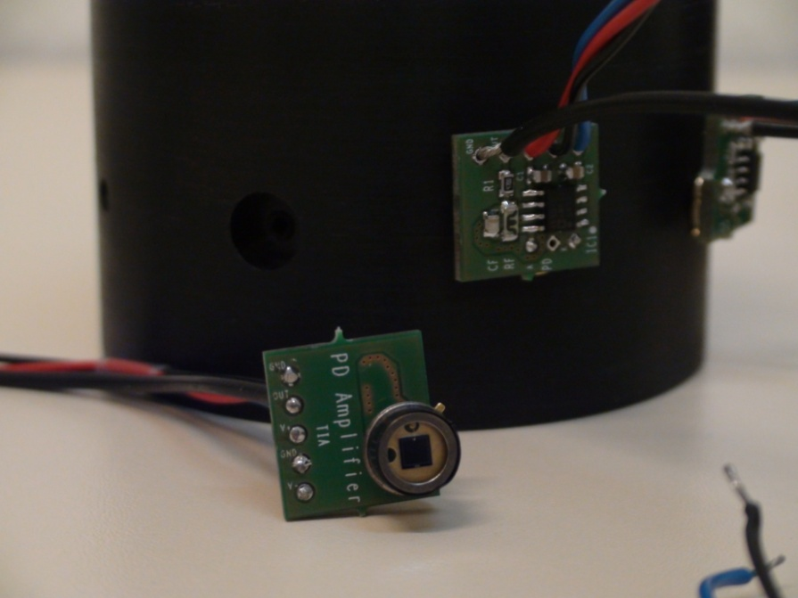

Slide 18
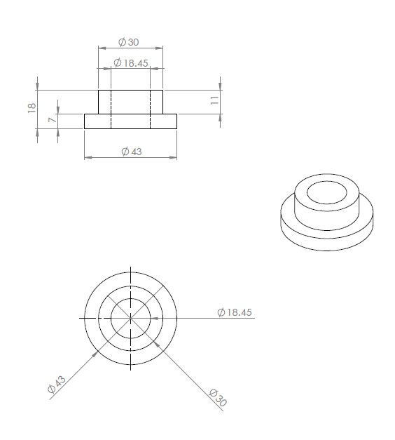
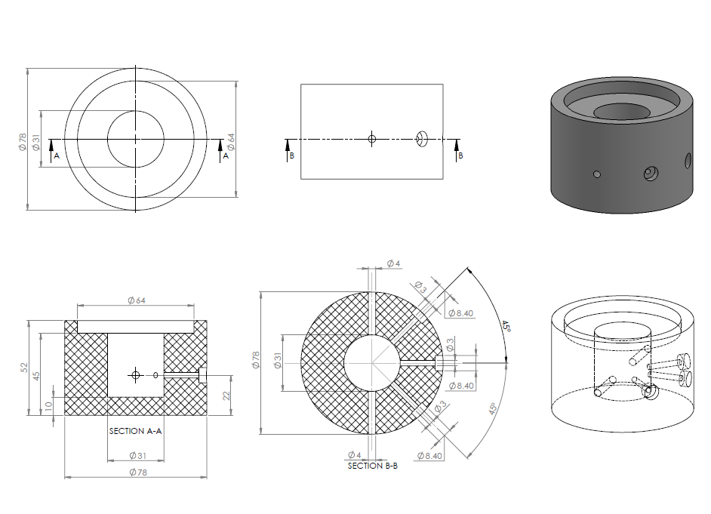
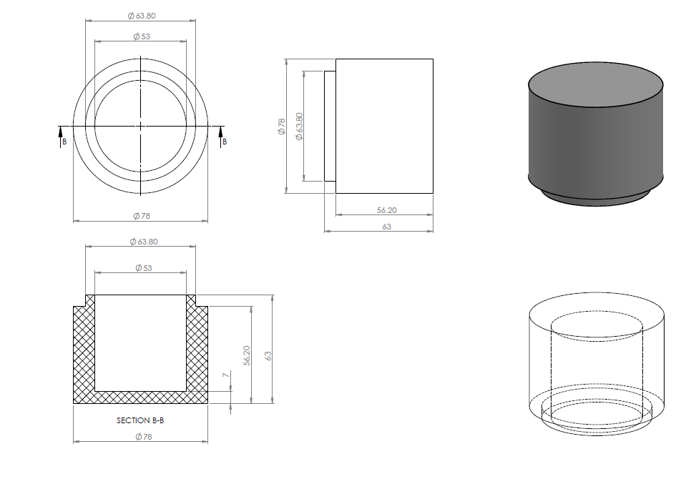
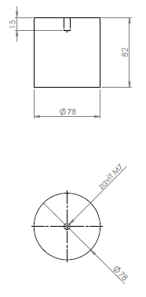
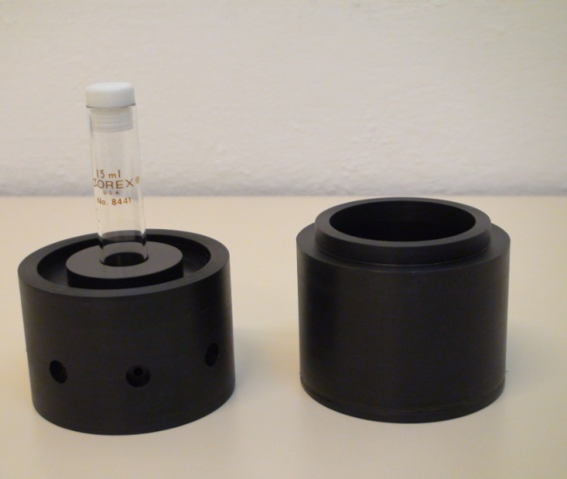

Slide 19
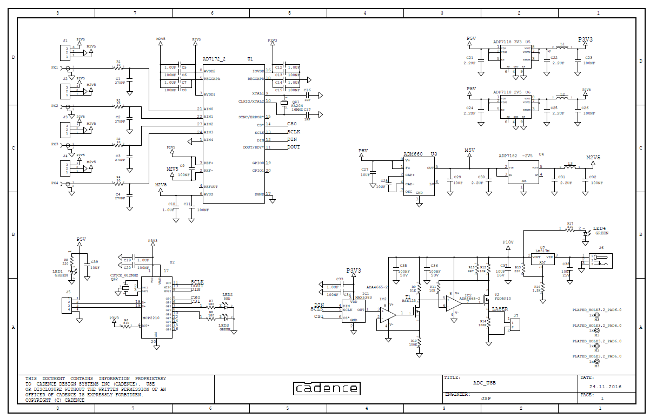
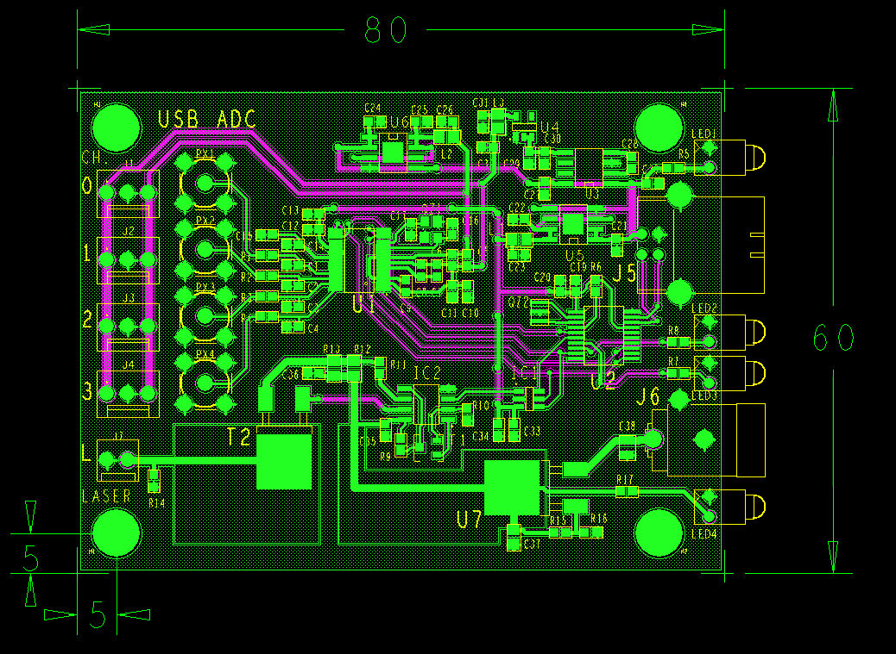
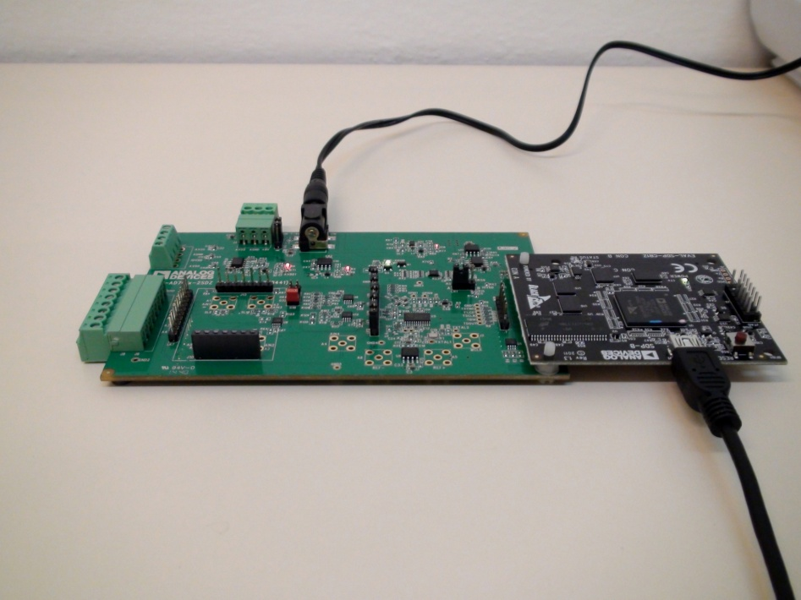

Slide 20
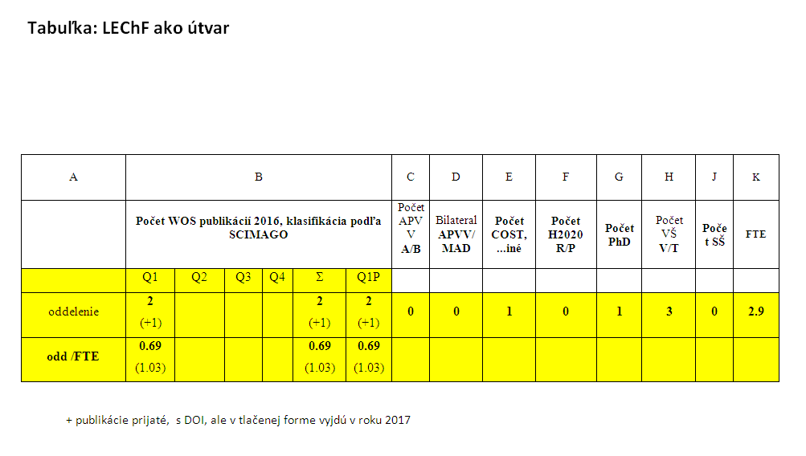

Slide 21
